Slide 1
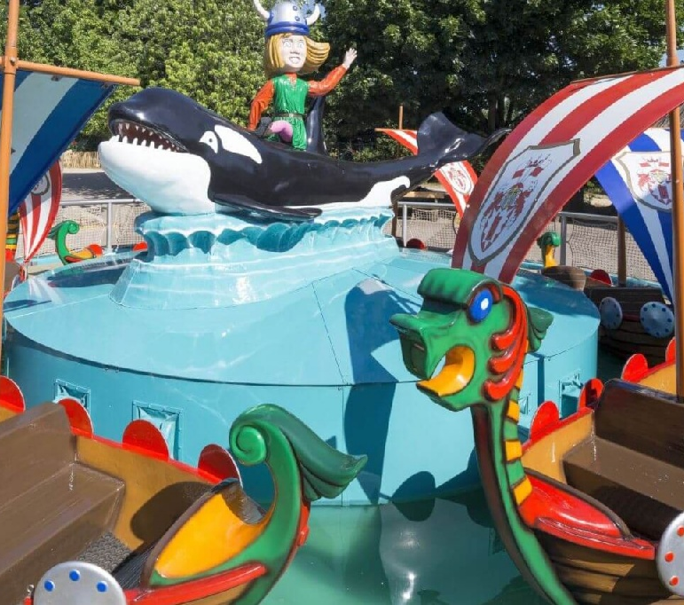


Slide 2
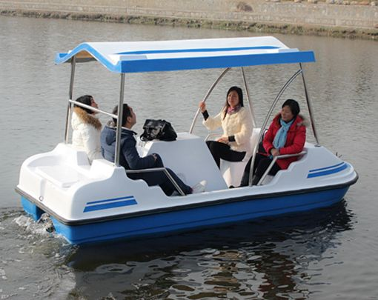
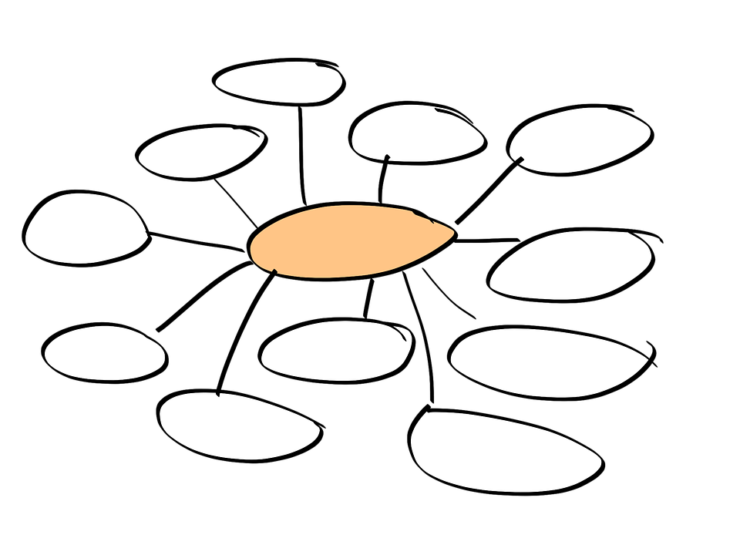
Brainstorm met de klas
We ontwerpen straks de bootjes voor onze waterattractie.
1. Noteer een aantal zaken die je al weet over de bootjesattractie.

Slide 3
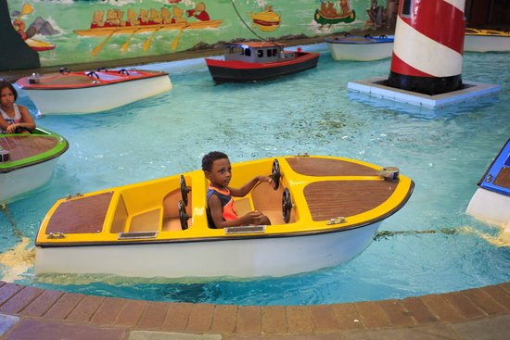
Brainstorm met de klas
We ontwerpen straks de bootjes voor onze waterattractie.
2. Noteer enkele vragen die je krijgt over de bootjesattractie.

Slide 4
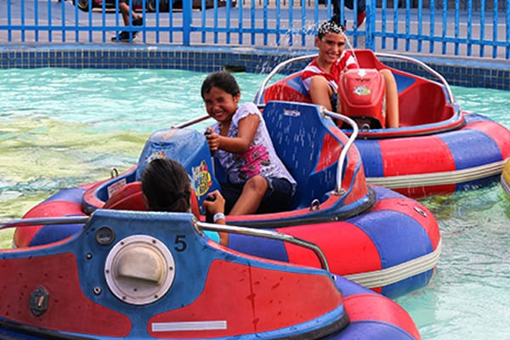
Brainstorm met de klas
We ontwerpen straks de bootjes voor onze waterattractie.
3. Noteer waar je nog aan denkt als zo’n attractie in een park komt.

Slide 5





Een ontwerp maken?
T
Noteer de verschillende stappen van ons STEM proces.
S
E
M
onderzoek
ontwerp
maken
1. zinken?
2. drijven?
3. noteren
4. uitwisselen
5. besluiten
1. nadenken
2. materialen
3. gereedschap
4. techniek
5. criteria?
1. bouwen
2. simulatie
op schaal
optimaliseren
1. testen
2. aanpassen
3. voorstellen

Slide 6



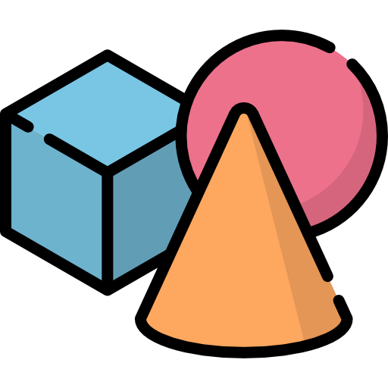
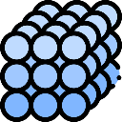
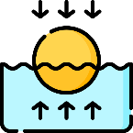
Het onderzoek
We lezen eerst de informatie over een eerlijk onderzoek.
Doe het onderzoek in groepjes.
Bedenk een eigen onderzoek.
Maak een besluit met de klas.
Vraag: welke zaken beïnvloeden of iets drijft of zinkt?
oppervlakte
soort materiaal
volume
grootte
vorm
gewicht (massa)

